Slide 1












Slide 2


Slide 3


Slide 4


Slide 5


Slide 6


Slide 7


Si tienes, un hondo penar, piensa en mí

Slide 8
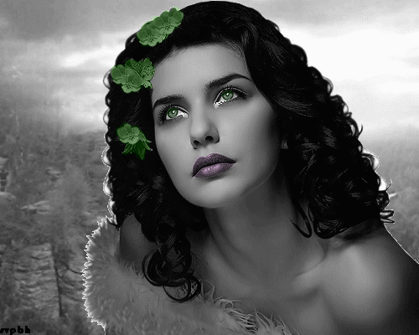

Si tienes ganas de llorar, piensa en mí.

Slide 9


Ya ves, que venero tu imagen divina, tu párvula boca, que siendo tan niña, me enseño a pecar.

Slide 10

Piensa en mí, cuando sufras,

Slide 11

Cuando llores, también piensa en mí,

Slide 12

Cuando quieras, quitarme la vida

Slide 13


No la quiero para nada, para nada, me sirve sin ti.

Slide 14
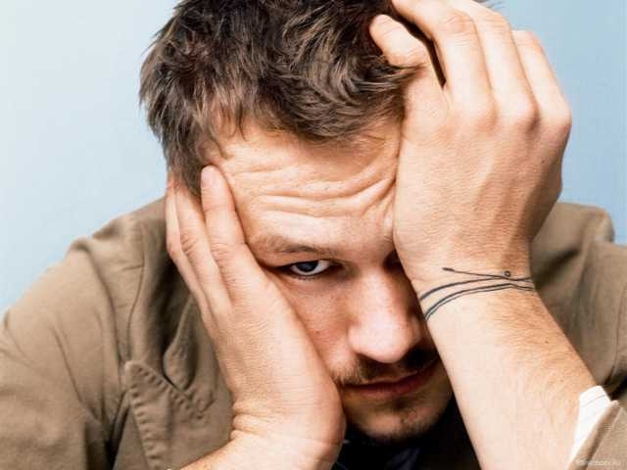

Piensa en mí, cuando sufras,

Slide 15
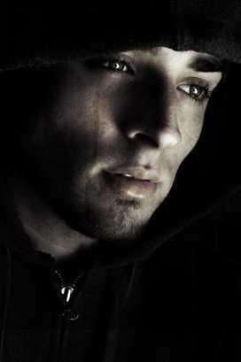
Cuando llores, también piensa en mí,

Slide 16

Cuando quieras, quitarme la vida,

Slide 17

No la quiero, para nada, para nada me sirve sin ti.

Slide 18


Slide 19


Slide 20


Slide 21


Slide 22


Slide 23


Slide 24


Slide 25
Piensa en mí, cuando sufras,

Slide 26
Cuando llores, también piensa en mí,

Slide 27

Cuando quieras, quitarme la vida,

Slide 28

Para nada, para nada, me sirve sin ti.

Slide 29



Accede a la sección que desees desde aquí:
Propia Creación
De la Red
Dedicatorias | Fechas Especiales | Graciosos
Historia y Arte | Lugares | Musicales
Naturaleza y Ciencias | Política | Reflexión
Religiosos | Románticos | Salud
Dedicatorias | Fechas Especiales | Graciosos
Historia y Arte | Lugares | Musicales
Naturaleza y Ciencias | Política | Reflexión
Religiosos | Románticos | Salud
Si deseas recibir pps periódicamente en tu correo electrónico subscríbete aquí:

